Slide 1
Інтерактивна гра «Порахуємо разом»

Slide 2
Мета: Сприяти закріпленню навичок порівнювати числа в межах 10, використовувати знаки «Більше» , «Менше» , «Дорівнює» за допомогою мишки комп'ютера.

Slide 3
Правила гри: На екрані комп'ютера з'являється приклад і кілька варіантів відповіді. Дитина за допомогою мишки повинна знайти правильну відповідь і натиснути на неї. Якщо відповідь не вірна, то число зникає, а якщо вірна то відповідь переходить до прикладу.

Slide 4
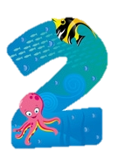
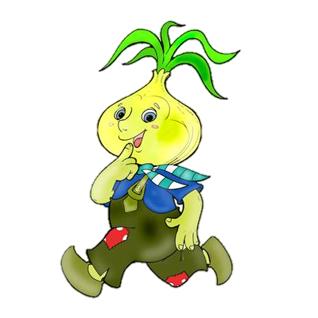

Slide 5
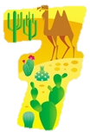

Slide 10
